Slide 1
Altium Designer Лекция 2 схемотехнический редактор и навигация
2019
Желобаев А.Л.

Slide 2
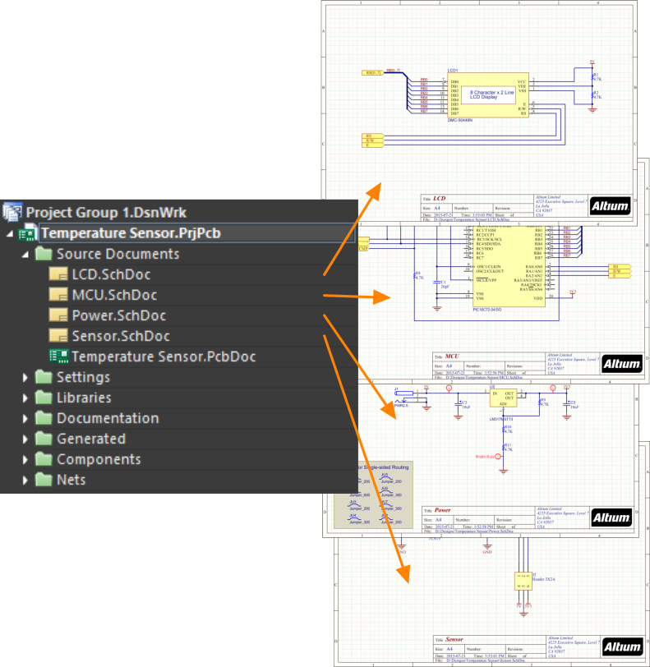
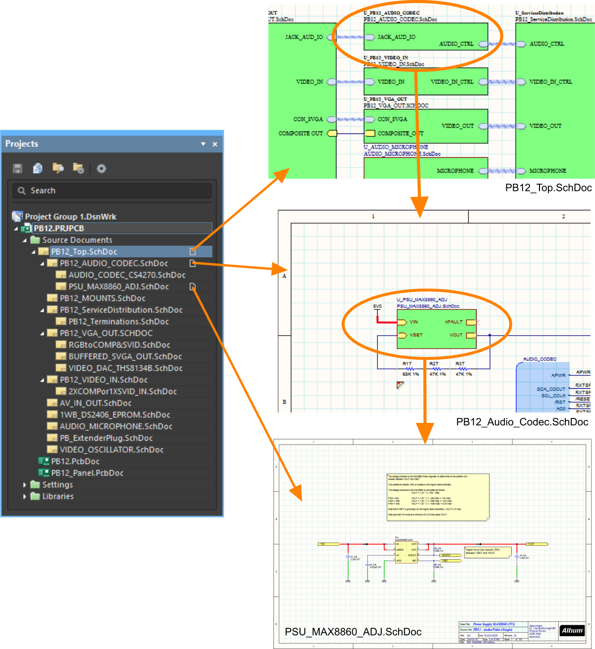
Виды схем.
Плоские Иерархические
(Flat Design) (Hierarchical Design)

Slide 3
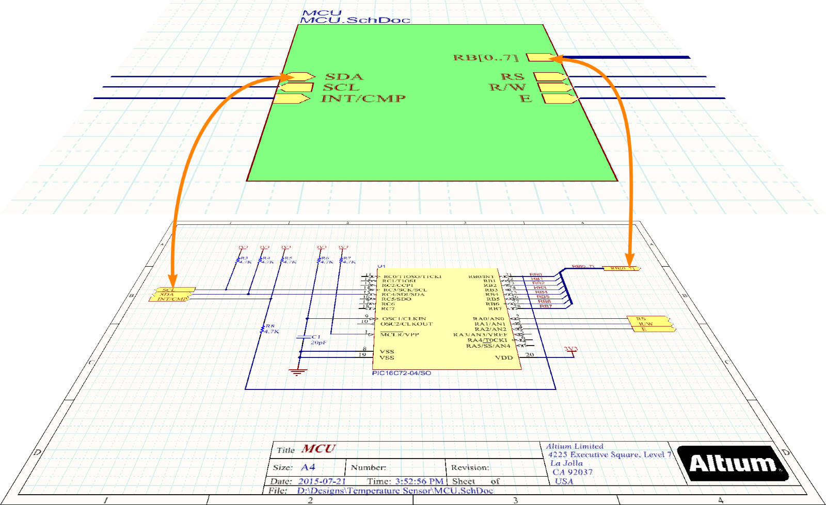
Sheet symbol

Slide 4
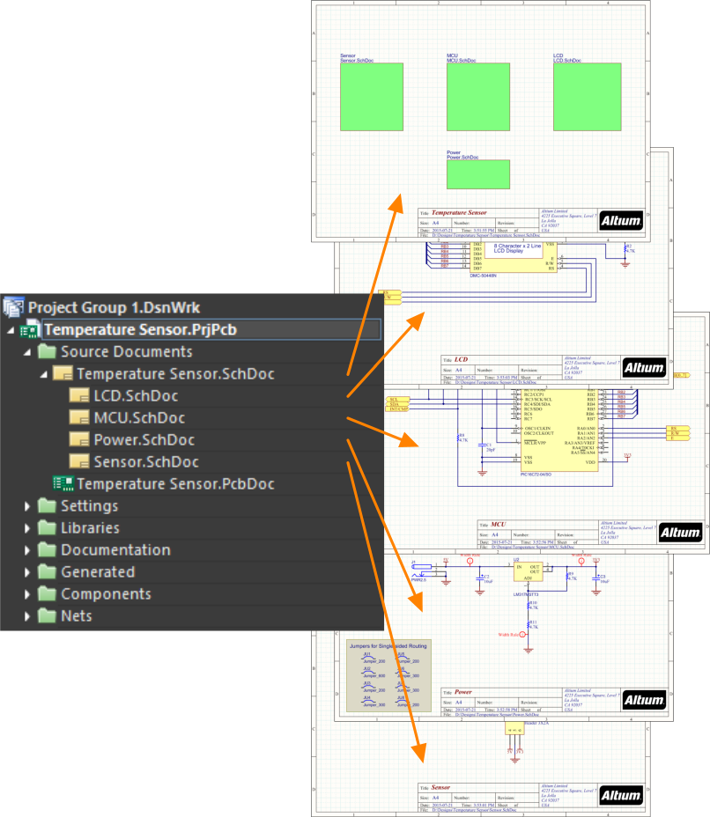
Плоская схема.
По сути это одна большая схема просто изображенная на нескольких листах.
Рекомендуется связи между листами отображать на первом листе (аналог функциональной схемы)
Достоинства
Удобно и быстро создавать
Простые правила именования цепей и элементов
Недостатки
Трудно читаема при большом количестве листов
Особенности
Каждый лист – отдельный файл в проекте
Передача цепей с листа на лист инструментами:
OffSheet connector, Port, Net Label.
Power Port, Sheet Entry.

Slide 5
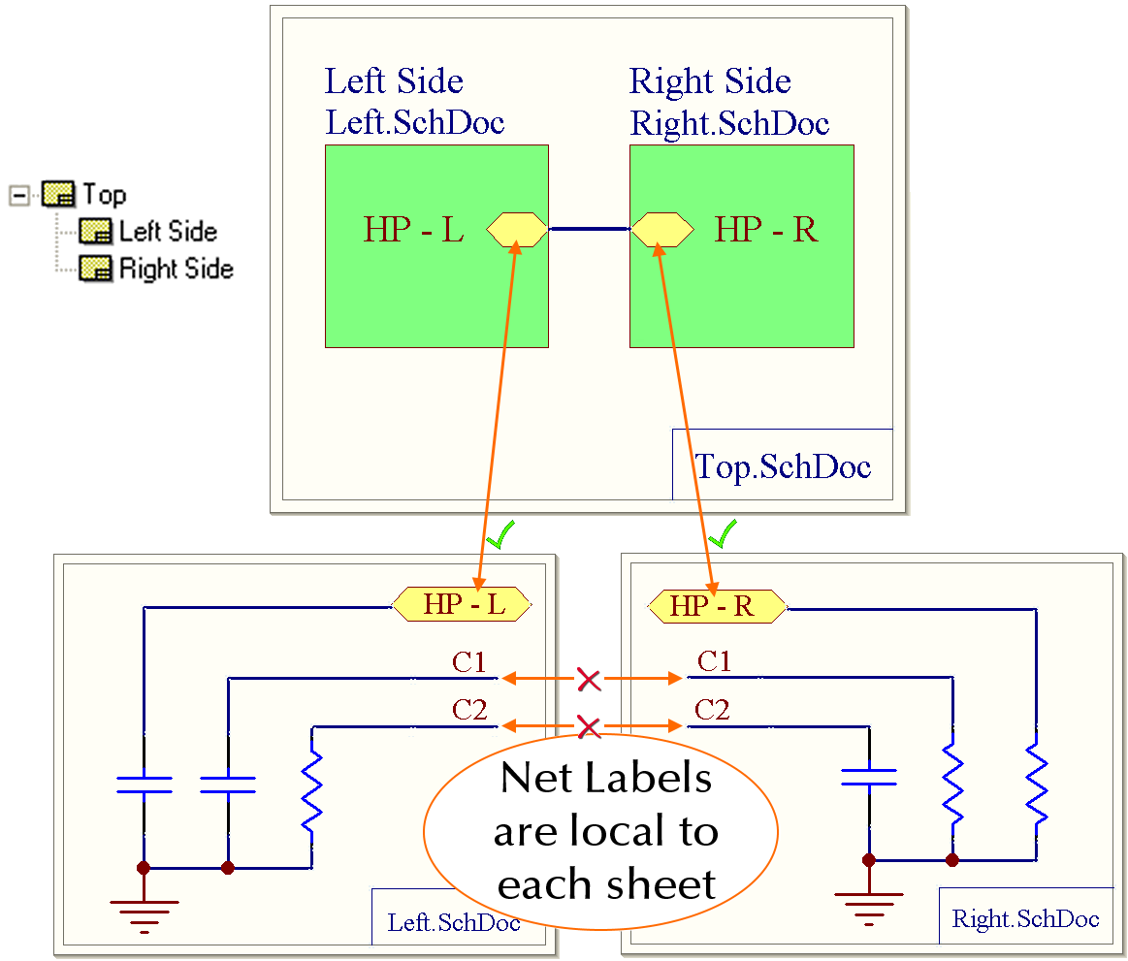
Иерархическая схема
Достоинства
Легко читаются большие сложные схемы
Удобны для создания схем многоканальных устройств элементов
Недостатки
Сложная система обозначений элементов и цепей
Трудно изображать схему в соответствии с требованиями ЕСКД.
1С1 1С2 1R1
2С1 2C2 2R1
3С1 3C2 3R1

Slide 6
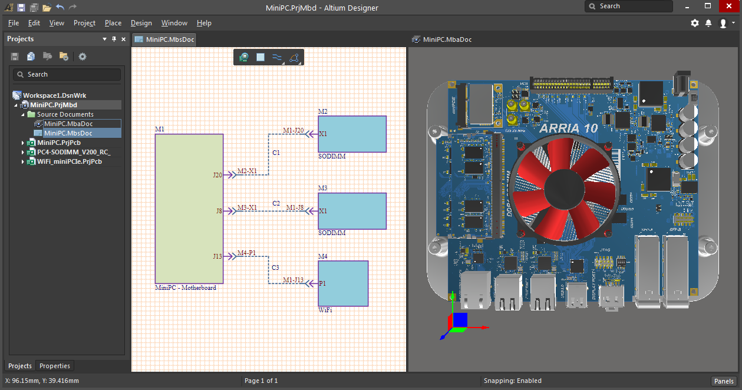
Мультиплатные проекты
Схема блока (Э4)
Схемы отдельных модулей (Э3)
Соединения: разъем в разъем,
жгут или кабель

Slide 7
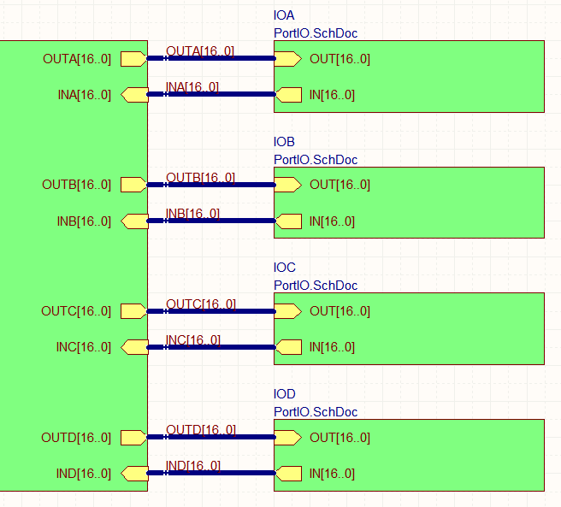
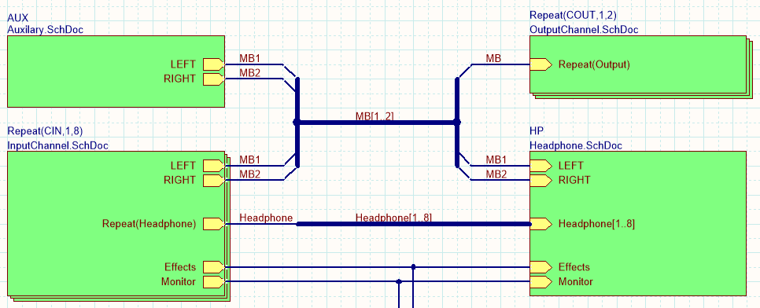
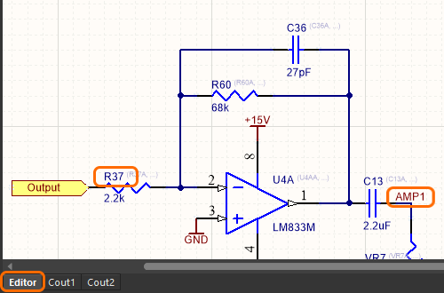
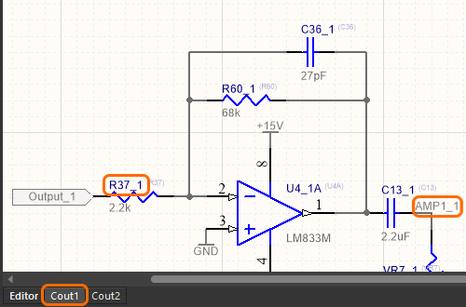
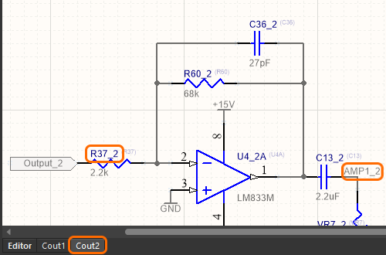
Мультиканальные проекты

Slide 8
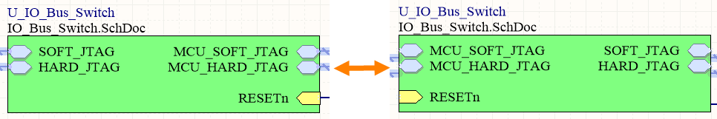
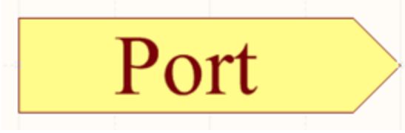
Передача связей между листами
Sheet Designator
Sheet File Name
Sheet Symbol
Sheet Entry
CLK
Net Label
Port
Power Port

Slide 9
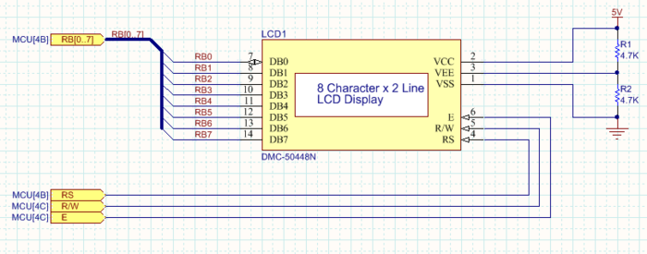
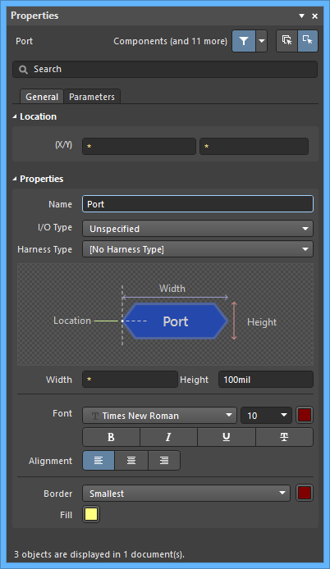

Передача связей между листами
перекрестные ссылки Port Cross Reference добавляют каждому порту ИмяЛиста[Координаты], ссылаясь на соответствующий порт на другом листе

Slide 10
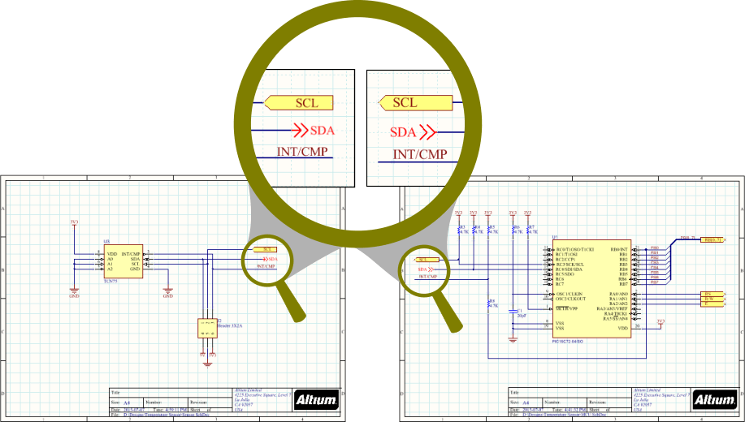
Передача связей между листами
CLK
Имена цепей в проекте могут быть
локальными или глобальными

Slide 11
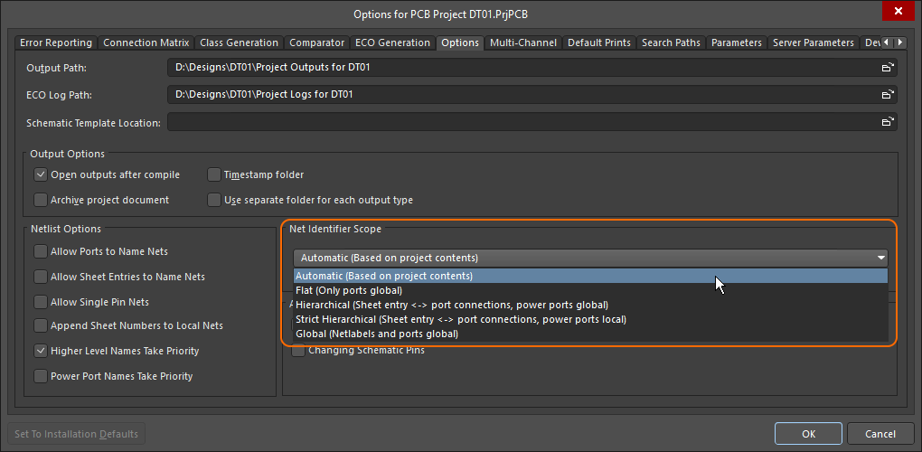
Область действия идентификатора цепей
При компиляции проекта система использует текущие настройки параметра Net Identifier Scope

Slide 12
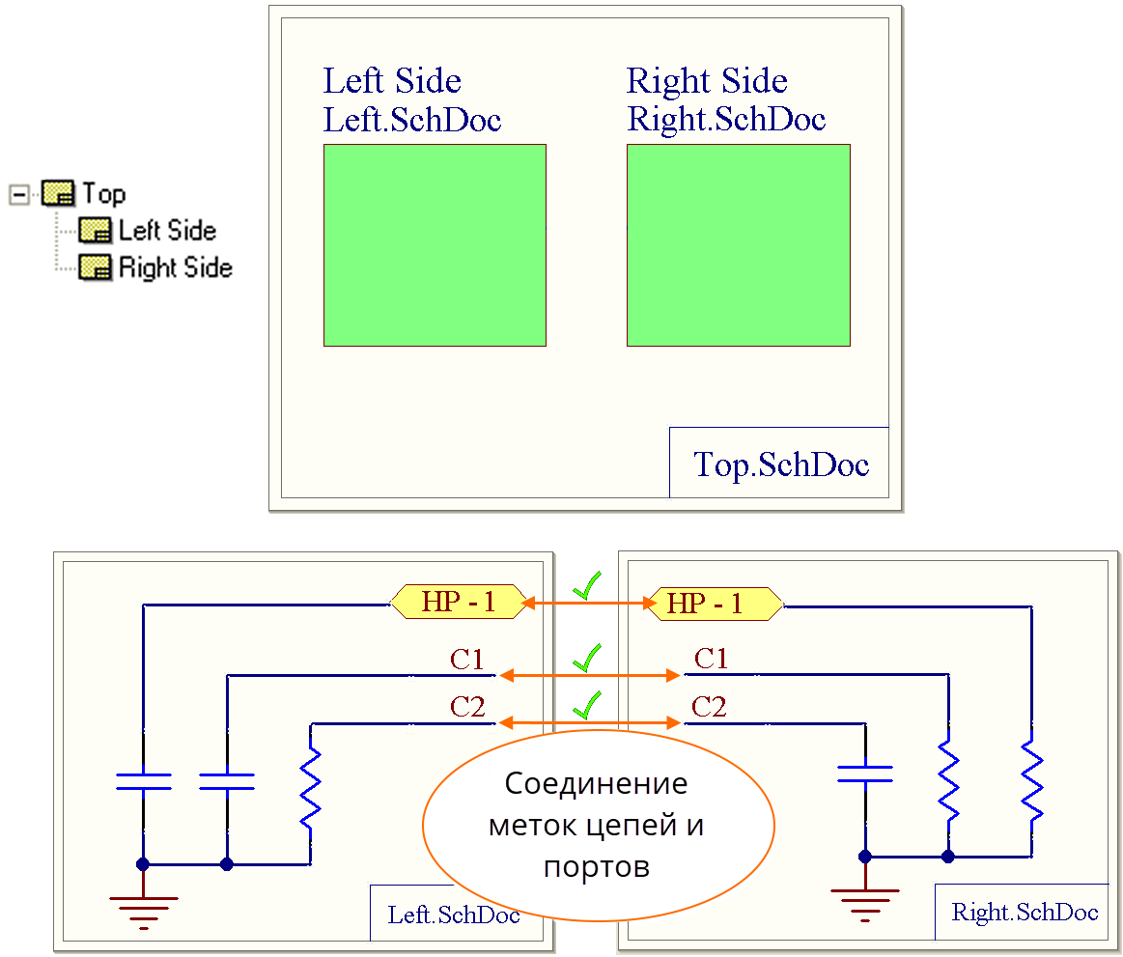
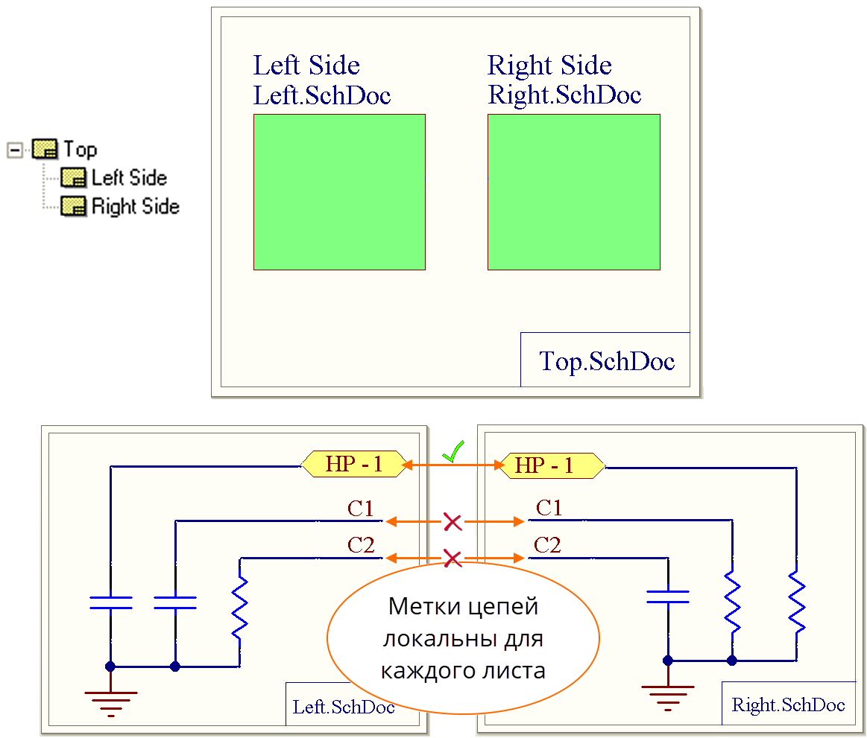
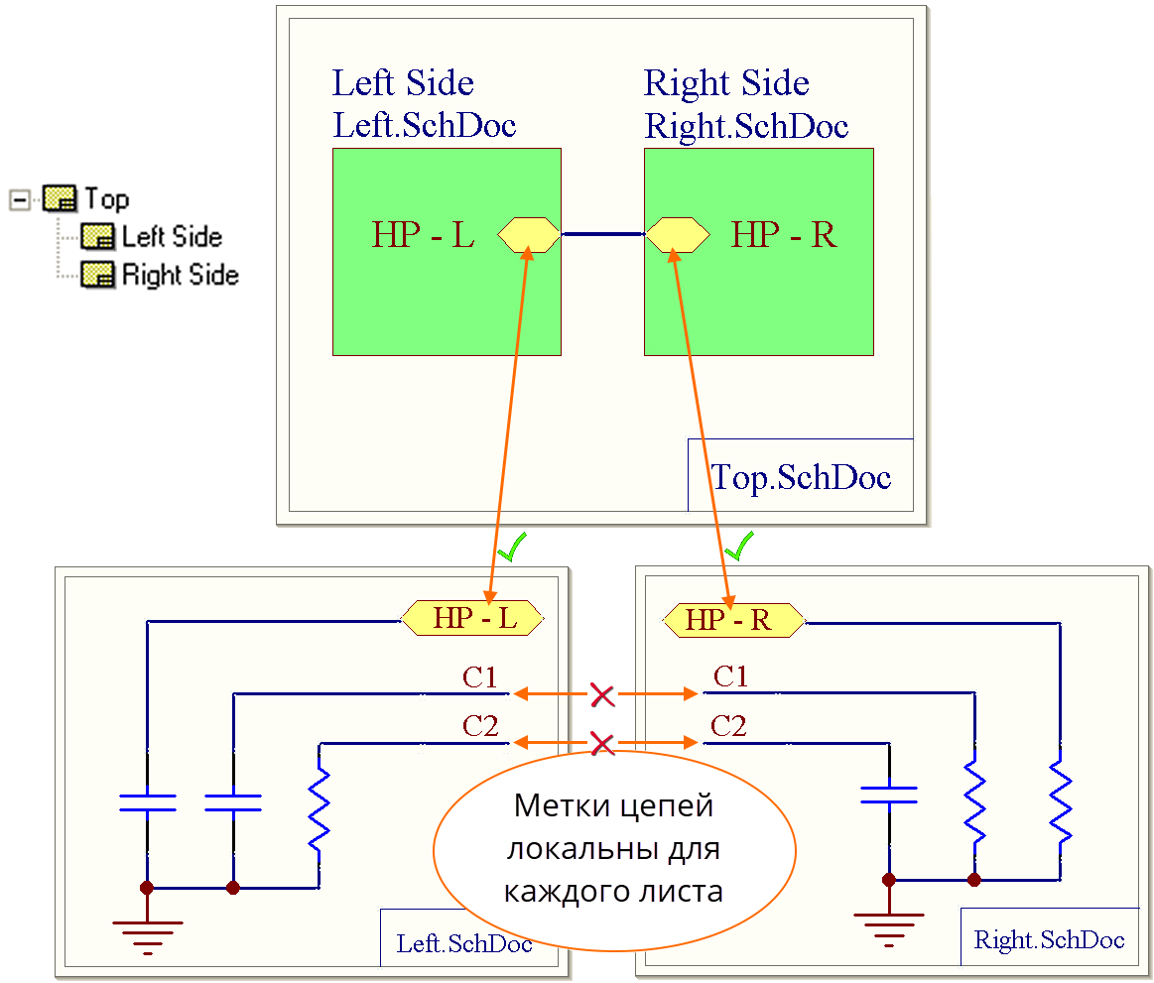
Область действия идентификатора цепей
Net Identifier Scope
Global Flat Hierarhical

Slide 13
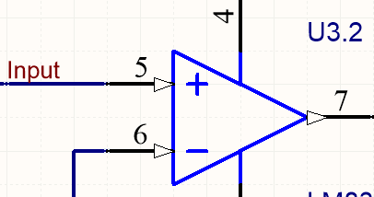
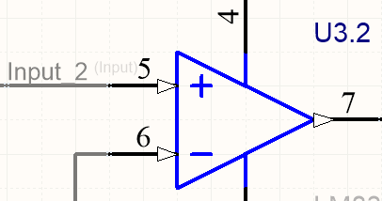
Имена цепей
По умолчанию имя присваивается по подключению первого контакта цепи, например NetD2-17
Имя цепи можно присвоить меткой Net Label.
На одной цепи не могут располагаться разные метки.
В иерархическом проекте одна цепь может иметь разные имена на разных уровнях схемы.
Если на разных схемах использованы одинаковые имена цепей компилятор объединит их. Избежать объединения можно включением параметра Append Sheet Numbers to Local Net
.

Slide 14
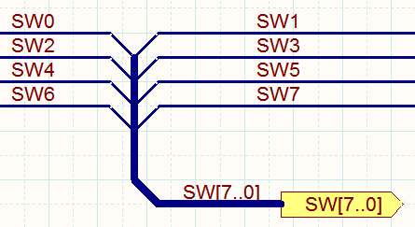
Шина (BUS)
Имя цепи (Net Label)
Может отличаться
только последней цифрой
Цепь (Wire)
Имя шины (Net Label)
формируется из имен цепей
Вход в шину (Bus Entry) Шина (Bus)
порт (Port)
Имя порта должно совпадать
с именем шины

Slide 15
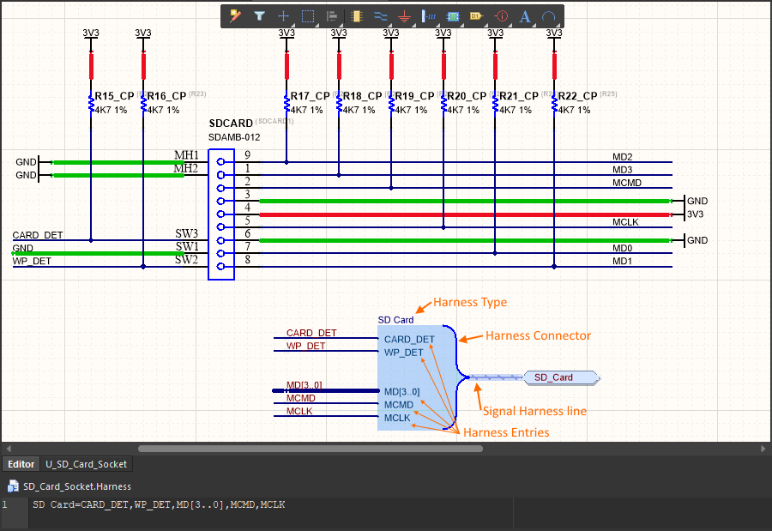
Сигнальный Жгут (Signal Harness)
Цепи (Wire) и Шины (Bus)
Имена могут быть любыми
Harness Type
Harness Connector
Имя цепи (Net Label)
Sygnal Harness Line
Harness Entries

Slide 16
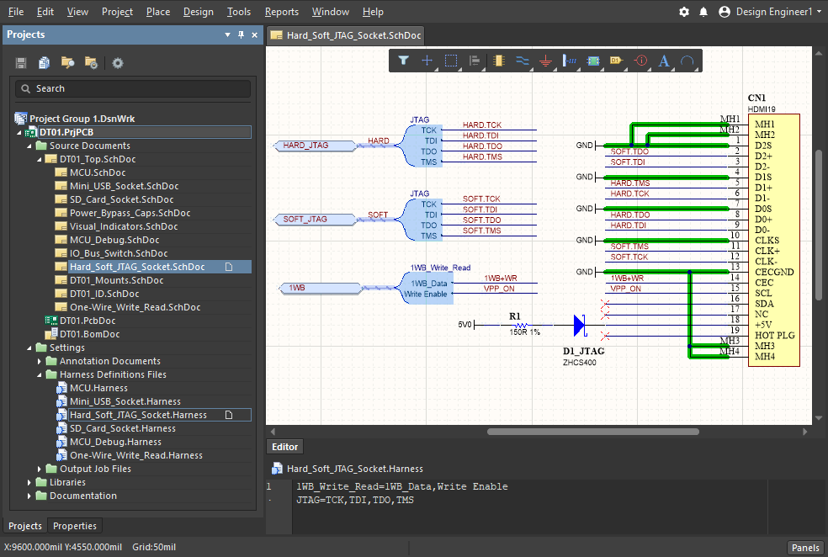
Пример использования жгутов

Slide 17
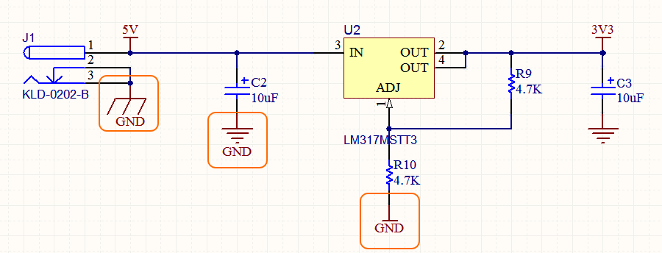
Цепи питания
По умолчанию цепи питания определены как Глобальные цепи

Slide 18
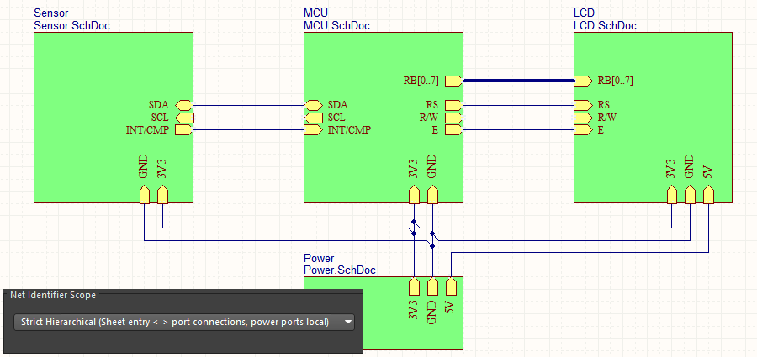
Цепи питания (глобальная локация)
Если проект иерархический (параметру Net Identifier Scope присвоено значение Strict Hierarchical) то цепи питания локальны и их необходимо явно объединять.

Slide 19
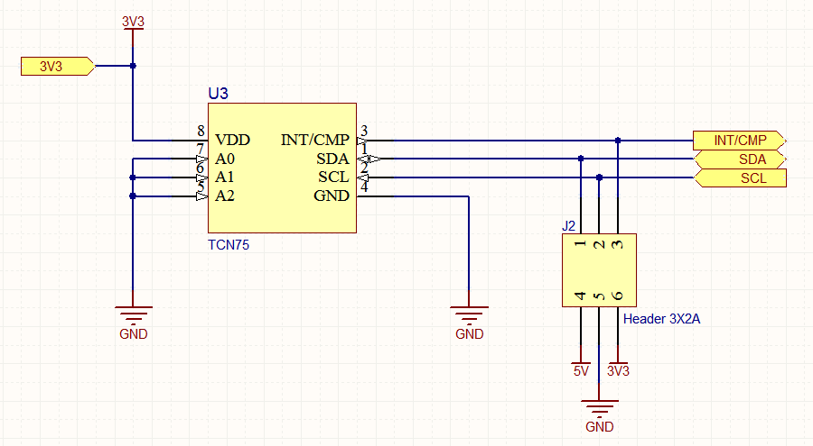
Цепи питания (индивидуальная локация)
Определенную цепь питания можно локализовать на определенном листе, подключив Power Port к объекту Port на этом листе схемы..

Slide 20
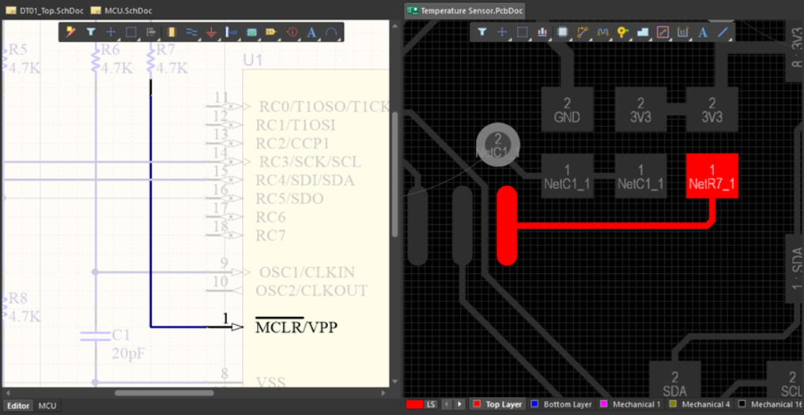
Имена цепей на схеме и плате

Slide 21
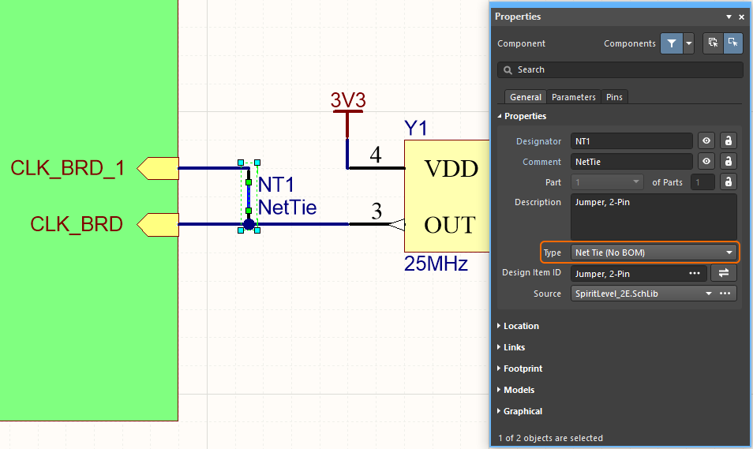
Объединение цепей
Компонент Net Tie является управляемым замыканием.
На схеме у компонента Net Tie присутствуют два (или больше) вывода, которые подсоединяются к одной из цепей, которые необходимо замкнуть.
Свойству Component Type задано значение Net Tie,

Slide 22
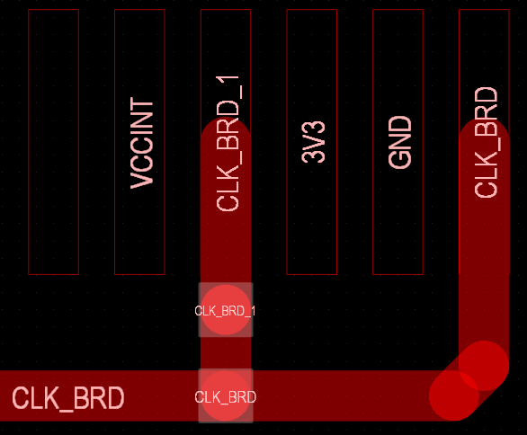
Объединение цепей
Когда для соединения двух различных цепей используется компонент Net Tie, каждая цепь сохраняет собственное имя, как на схеме, так и на плате

Slide 23
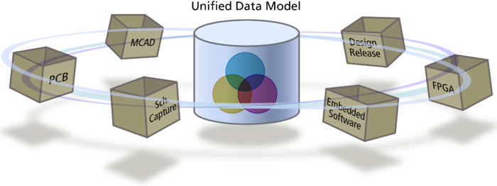
Компиляция проекта
До компиляции схема – это просто рисунок
После компиляции становится возможной навигация по проекту.

Slide 24
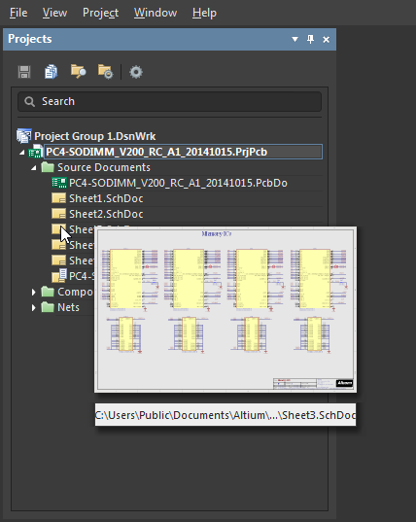
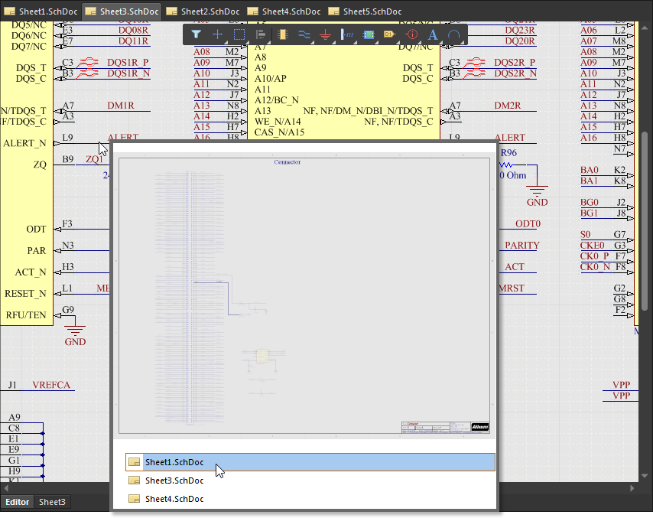
Навигация по проекту (схеме)
Document Insight -Функция предварительного просмотра документа
Connectivity Insight обеспечивает предварительный просмотр связей соединенных цепей/выводов между объектами и схемами проекта. Работает только после компиляции проекта

Slide 25
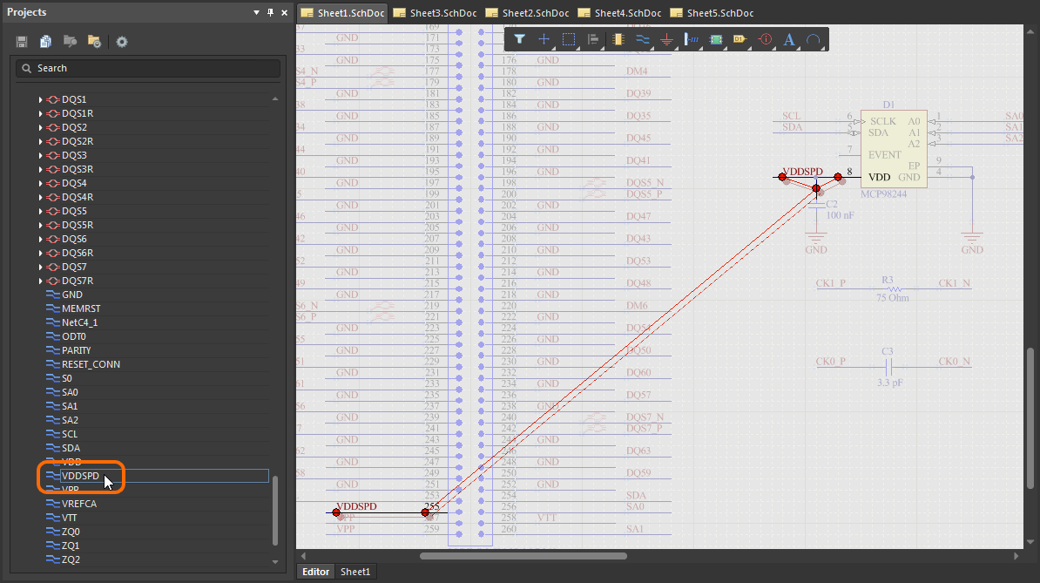
Навигация по проекту (схеме)
Панель Navigator (Работает только после компиляции проекта) отображает элементы и цепи по всем листам, позволяет подкрашивать их.

Slide 26
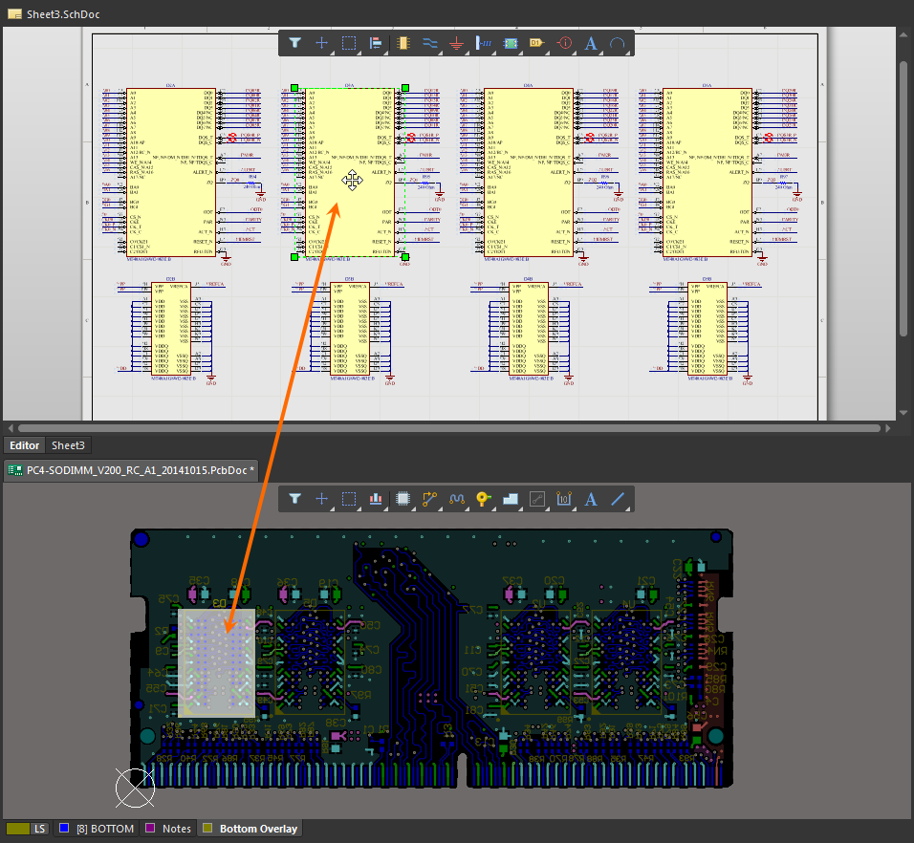
Навигация по проекту (схеме)
Перекрестное выделение
Cross Select Mode (Работает только после компиляции проекта) позволяет выделять одновременно один и тот де элемент как ни схеме, так и на плате.
Возможны разные варианты отображения выделенных элементов.

Slide 27
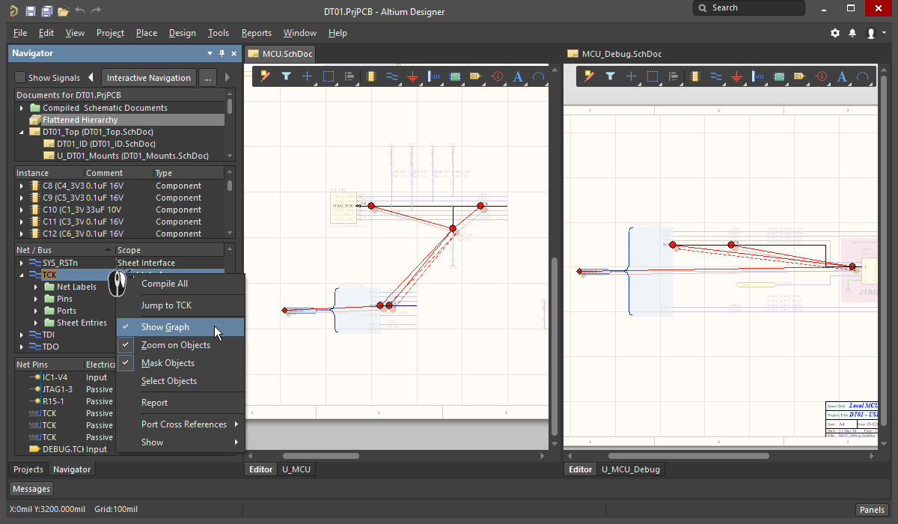
Связность проекта
Панель Navigator (Работает только после компиляции проекта) позволяет искать и выделять цепи и элементы на плате
Способ подсветки определяется настройками в области Highlight Methods.
При зажатой клавише ALT при щелчке мыши осуществляется переход к объекту

Slide 28
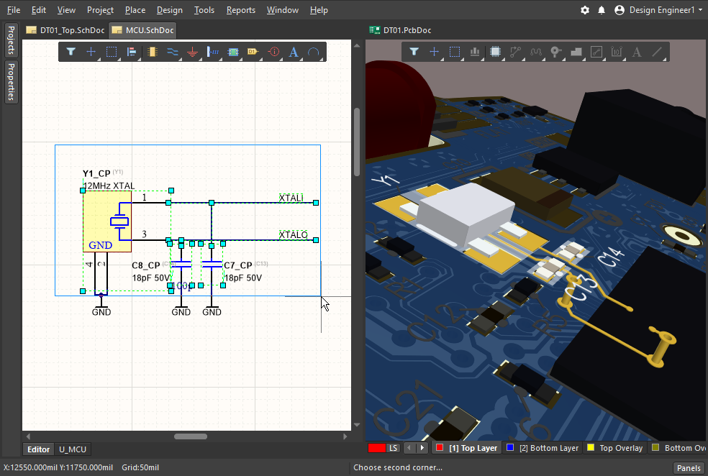
Связность проекта
Из схемы можно с помощью панели Navigator переходить непосредственно к выводам, компонентам, цепям, шинам, жгутам на плате
Включите параметр Selecting в области Highlight Methods.
При зажатой клавише ALT при щелчке мыши осуществляется переход к объекту

Slide 29
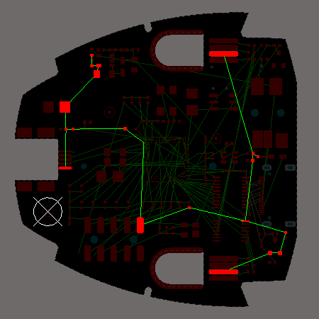
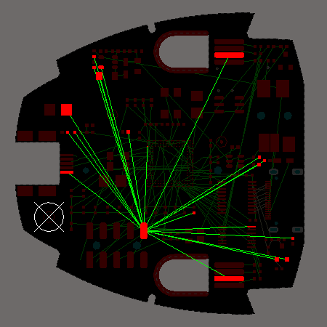
Связность проекта
Вид отображения связей может быть разным
Последовательность трассировки фрагментов цепи может также настраиваться

Slide 30
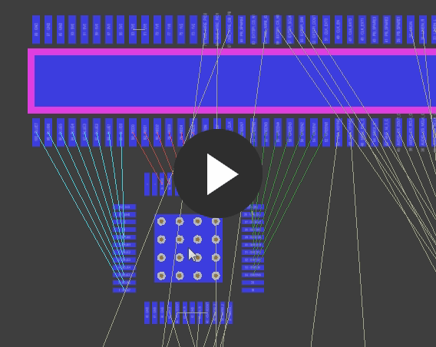
Связность проекта
Отображаемые связи могут подкрашиваться
Подсветка связей облегчает размещение элементов
Подсветка отдельных цепей может отключаться.

Slide 31
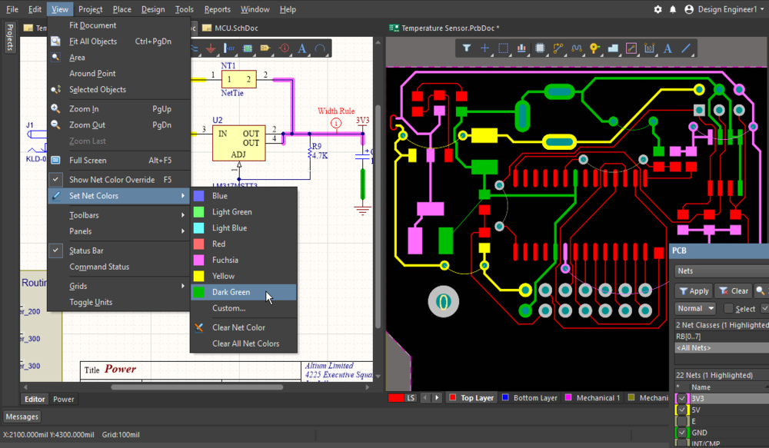
Связность проекта
Подсветка связей задается командой Set Net Colors
Удобно одним цветом подкрашивать отдельные классы цепей.
Переключение режимов подсветки – клавиша F5

